Slide 1
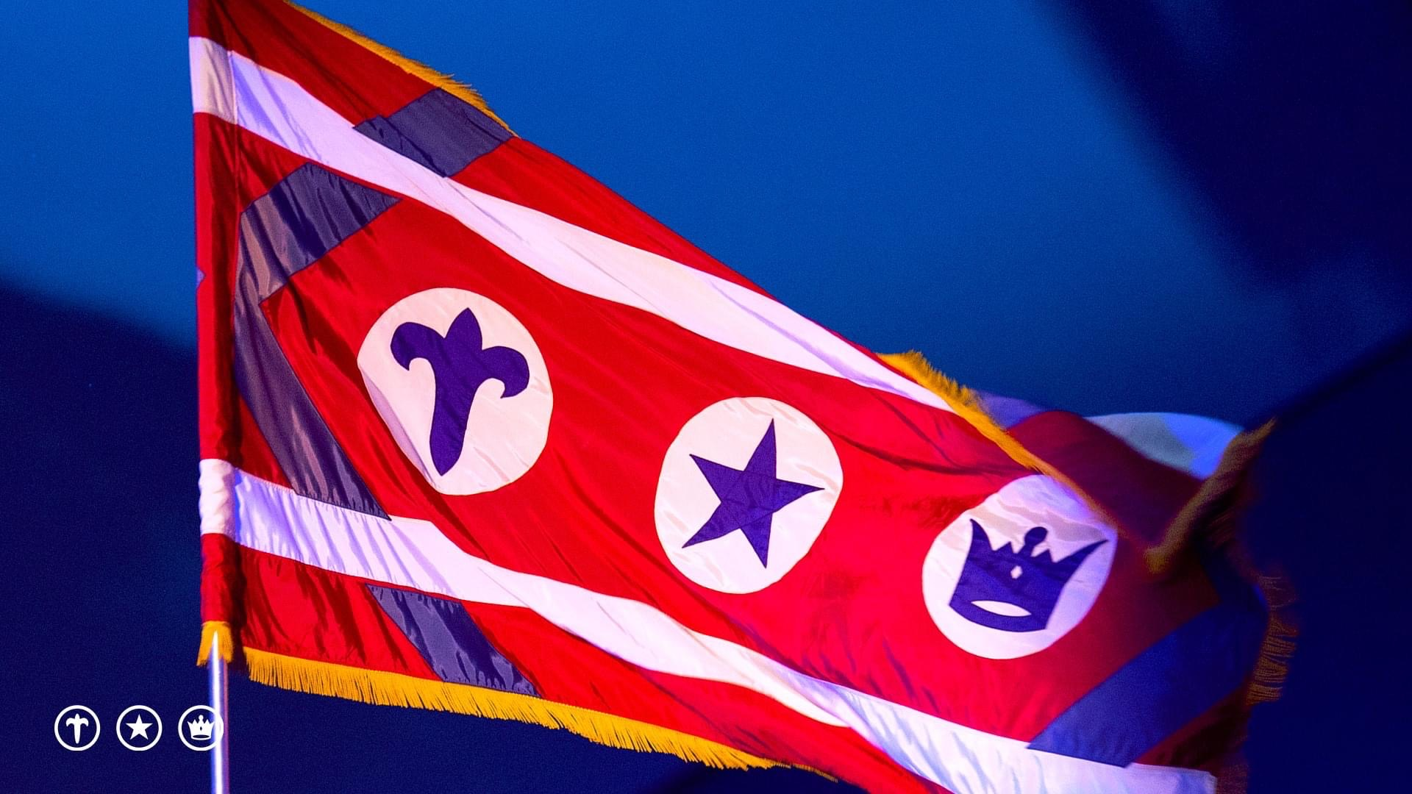
“Levántate y Resplandece”
123 años de ministerio
Dr. Elías Rodríguez
Insructor CLB e Historiador de la Iglesia de Dios de la Profecía

Slide 2
Introducción

Slide 3
La Iglesia de Dios de la Profecía no se formó en el vacío.
Tenemos una historia que podemos trazar.
Tenemos nuestras raíces en el Movimiento de la Santidad-Pentecostal, perteneciendo a los Pentecostales Clásicos, que proclamamos que Jesucristo salva, santifica, bautiza con el Espíritu Santo, sana y viene otra vez.
Tenemos una historia rica en doctrina bíblica, alcance misionero, pasión por las almas, pasión por la plantación de iglesias; somos una iglesia alegre y bendecida.

Slide 4
Somos una iglesia que hace historia.
Hemos desafiado leyes de discriminación racial, lo cual causó problemas con la ley.
Somos una iglesia que ha cruzado la barrera racial y ha integrado todas las razas en su membresía.

Slide 5
Buscando la restauración: Richard G. Spurling y la Unión Cristiana.
A. Richard G. Spurling - La Unión Cristiana

Slide 6
Los reformadores no fueron plenamente prósperos en llevar adelante la reforma a su pleno potencial.
Este grupo de cristianos deseaba libertad de todos los credos.
Deseaban libertad para el liderazgo del Espíritu Santo y la conciencia.
Y la apropiación de la ley del amor en oposición a la ley de la fe (poner doctrinas por encima del amor).

Slide 7
Organización de la Unión Cristiana
El 19 de agosto de 1886, estos tres hombres se reunieron en Barney Creek, con algunos vecinos quienes compartieron su gran deseo de experimentar una renovación espiritual. El hermano Spurling, padre, habló con fervor y entusiasmo acerca de los motivos que él creía había unido al grupo.

Slide 8
Cuatro necesidades básicas fueron expresadas:
Libertad de los credos y tradiciones hechas por los hombres
Disposición para tomar el Nuevo Testamento como la única regla de fe y práctica
Conferir a todos igualdad de derechos y privilegios para leer e interpreter la Biblia como les dictara la conciencia
Estar dispuestos a sentarse juntos como la iglesia de Dios para transar negocios

Slide 9
El hermano Spurling, padre, que era un ministro ordenado y miembro de la Iglesia de Cristo Bautista Misionera Unida de Holly Springs, TN., invitó a los presentes a unirse a una Unión Cristiana usando la siguiente declaración:
Notes:
El hermano Richard Spurling fue excluido de la iglesia Holly Springs por hereje, pero luego regresó en noviembre de 1889. El murió el 27 de marzo de 1891.

Slide 10
Todos los cristianos que están presentes aquí que sientan el deseo de ser libres de todos los credos y tradiciones creadas por los hombres, y quienes estén dispuestos a tomar el Nuevo Testamento o la ley de Cristo como su única regla de fe y práctica, teniendo cada cual derechos y privilegios iguales para leer e interpretar de por sí como lo dicte su conciencia, y estén dispuestos a establecerse juntos como la Iglesia de Dios para transar negocios como tal, pasen adelante.

Slide 11
Ocho personas aceptaron la invitación y se unieron a lo que ellos llamaron la «Unión Cristiana». Su propósito era traer unidad a los cristianos en todas partes.

Slide 12
Richard Spurling
John Plemons
Polly Plemons
Bárbara Spurling,
Margaret Lauftus
Melinda Plemons
John Plemons
Adeline Lauftus

Slide 13
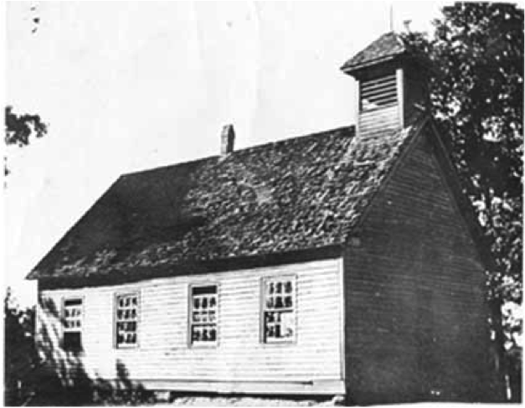
Avivamiento y Pentecostés en Camp Creek (1896)

Slide 14
Evangelistas del avivamiento en la escuela Shearer
William B. ‘Billy’ Martin
Joseph M. ‘Joe’ Tipton
Elias Milton McNabb
William L. Hamby
Robert Frank Porter

Slide 15
La Iglesia de la Santidad de los Campos del Arroyo
La Iglesia de la Santidad de los Campos del Arroyo fue organizada el 15 de mayo de 1902 en el hogar del hermano W.F. Bryant con unos veinte miembros.

Slide 16
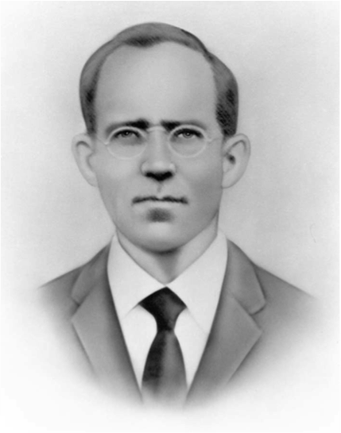
William F. Bryant

Slide 17
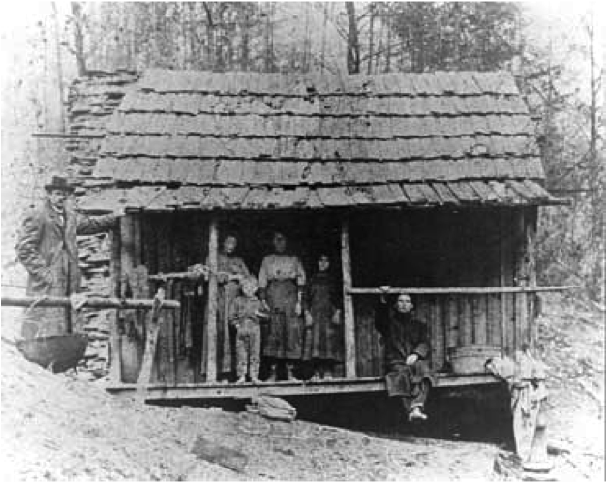
W. F. Bryant Home

Slide 18
Tomlinson se une a la Iglesia de la Santidad de los Campos del Arroyo.

Slide 19
Ambrose Jessup Tomlinson y la Iglesia de Dios

Slide 20
“Fui ordenado ministro del evangelio en la Iglesia de la Santidad de los Campos del Arroyo, Carolina del Norte”. Diario de A.J. Tomlinson, 13 de junio de 1903.

Slide 21
Reflexión de A.J. Tomlinson sobre ese momento histórico:
Descendí de la montaña y entré a la reunión. Se formularon preguntas y se dieron contestaciones bíblicas. Ellos dijeron que tomarían toda la Biblia correctamente dividida como su única regla de fe y práctica. Yo dije: “Bien, si ustedes toman toda la Biblia correctamente dividida, eso hace que esta sea la Iglesia de Dios.” Entonces yo les pregunté que si estaban dispuestos a tomarme como miembro con el entendimiento de que esta era la Iglesia de Dios. Ellos dijeron que estaban dispuestos.

Slide 22
Reflexión de A.J. Tomlinson sobre ese momento histórico:
Así que, permanecí de pie frente a la chimenea. El hermano Spurling tomó la Biblia y me la pasó. Luego me dijo: “¿Acepta usted esta Biblia como la Palabra de Dios, creer en ella, obedecer sus preceptos y andar en la luz así como Dios está en luz?” Consideré la pregunta intensamente. Recordé el magnífico tiempo que pasé en la cumbre de la montaña. Estaba decidido en tal negocio. Dios quería hacer negocio.

Slide 23
Algunos distintivos que nos han distinguido como iglesia

Slide 24
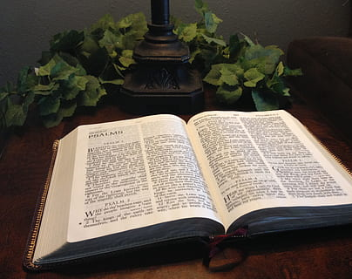
1) Nuestro compromiso de aceptar toda la Biblia como la Palabra de Dios.

Slide 25
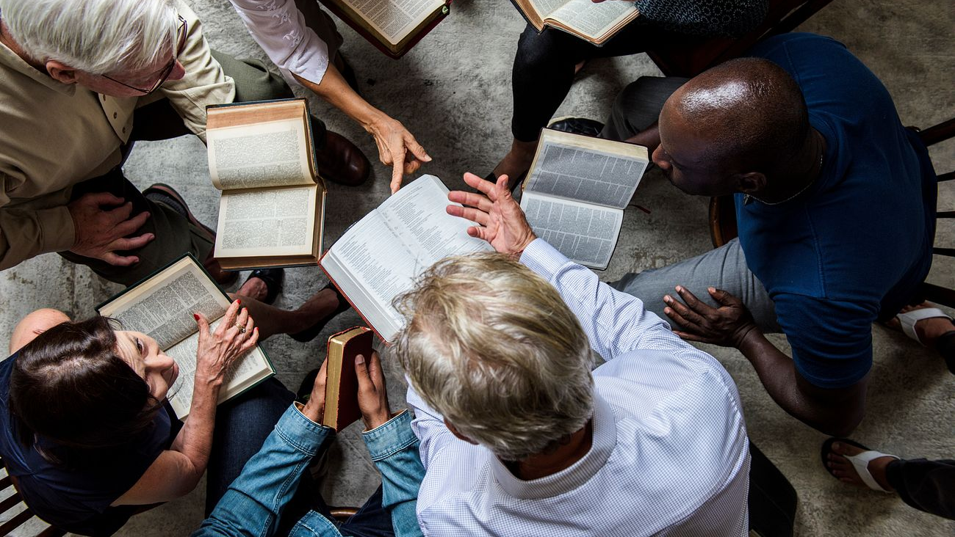
2) La Unión Cristiana

Slide 26
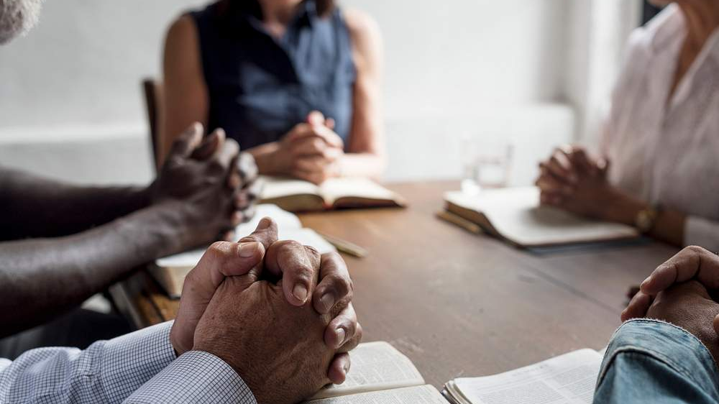
3) Nuestro compromiso con la santidad

Slide 27
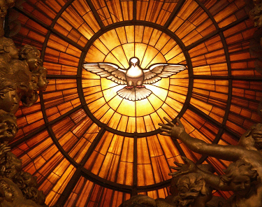
4) Nuestra herencia pentecostal
This Photo by Unknown Author is licensed under CC BY-SA-NC

Slide 28
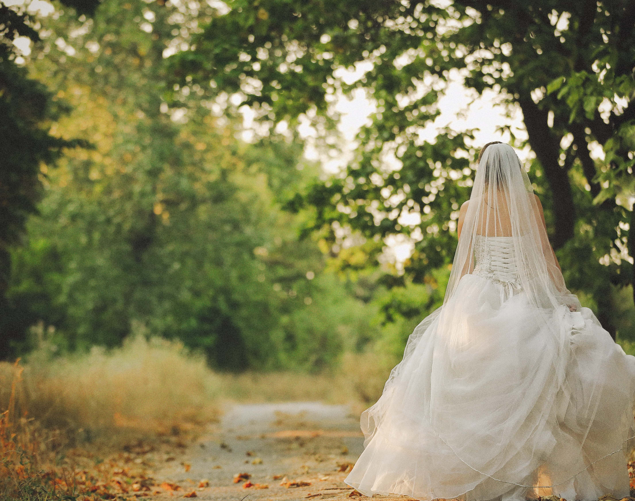
5) Hacia la perfección

Slide 29
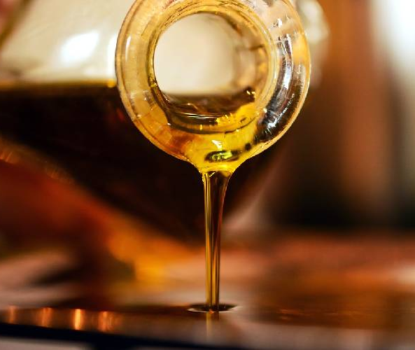
6) Sanidad divina
This Photo by Unknown Author is licensed under CC BY-NC-ND

Slide 30
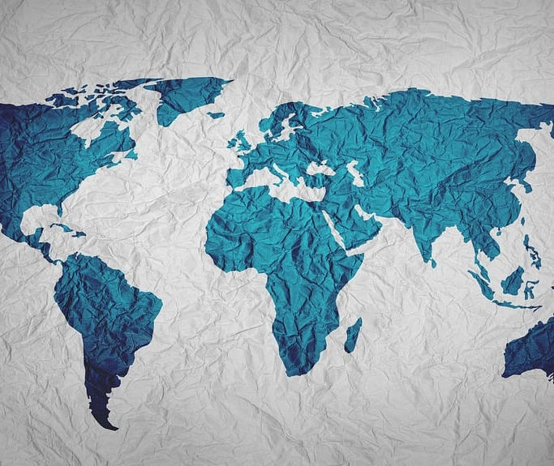
7) Misiones

Slide 31
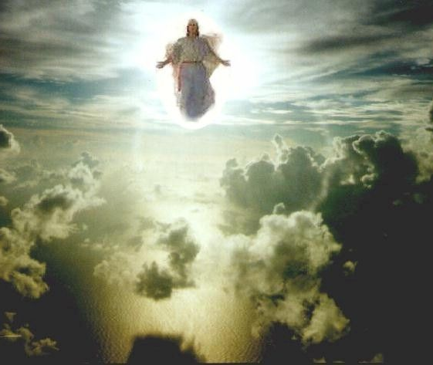
8) La segunda venida de Cristo
This Photo by Unknown Author is licensed under CC BY-SA

Slide 32
Conclusión

